Slide 1
进度汇报
房胜男
2018.11.28

Slide 2
目前实验结果
IBCCF基于的是HCF，故从头开始做对比实验（VOT-TIR2016）
Tracker（crowd/birds/street） | EAO
HCF19（VGG19） | 0.3696
HCF19noscale（VGG19） | 0.3507
HDT19noscale（VGG19） | 0.3505
IBCCF（VGG19） | 0.402
IBCCF（手工） | 0.557
IBCCF_hedge（VGG19 用hedge融合响应） | 0.455
IBCCF_hedge（手工 用hedge融合响应） | 0.589
ECO_hedge（手工 用hedge融合响应） | 0.715

Slide 3
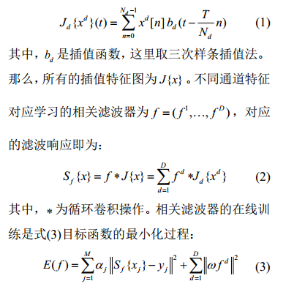

问题
离散KCF Vs 连续ECO的loss function 优化算法

